Slide 1
План-конспект. Урок-презентація з англійської мови 2 клас
«Parts of the body»
вчителя англійської мови
Карлашенко Ірини Леонідівни

Slide 2
МЕТА ТА ЗАВДАННЯ:
Сприяти формуванню вміння читати, знаходити, утворювати, слухати та обирати нові слова, утворювати речення та тексти записувати їх, формуванню комунікативної та іншомовної компетентностей, володіння державною мовою;
Розвивати уміння порівнювати, визначати,критичне мислення, аналізувати, уміння працювати у парах та групах;
Сприяти вихованню культури поведінки на уроці, вміння колаборації, здоров’я зберігаючої компетентності.

Slide 3
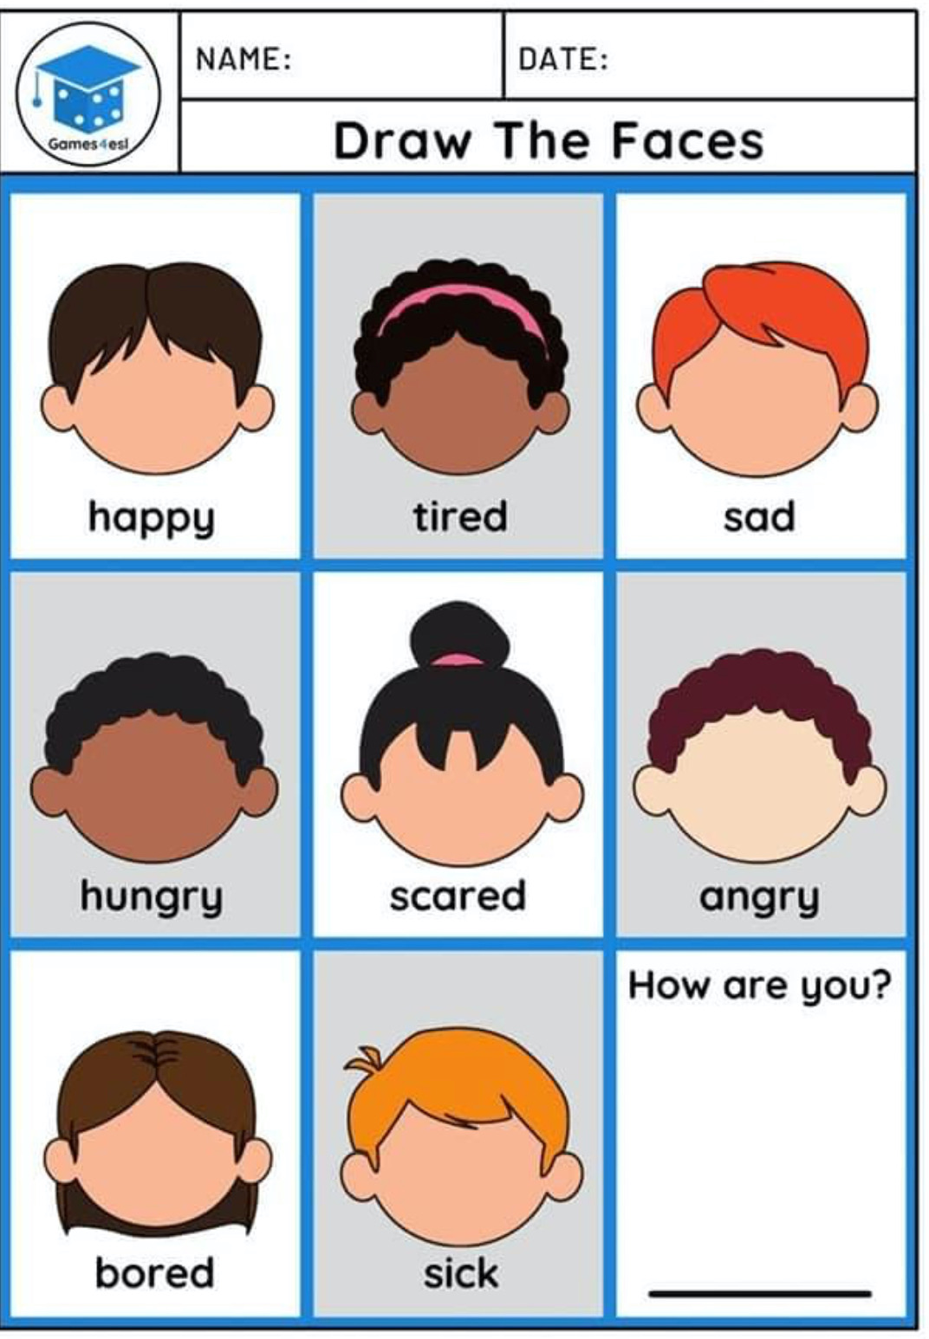
GREETING.

Slide 4
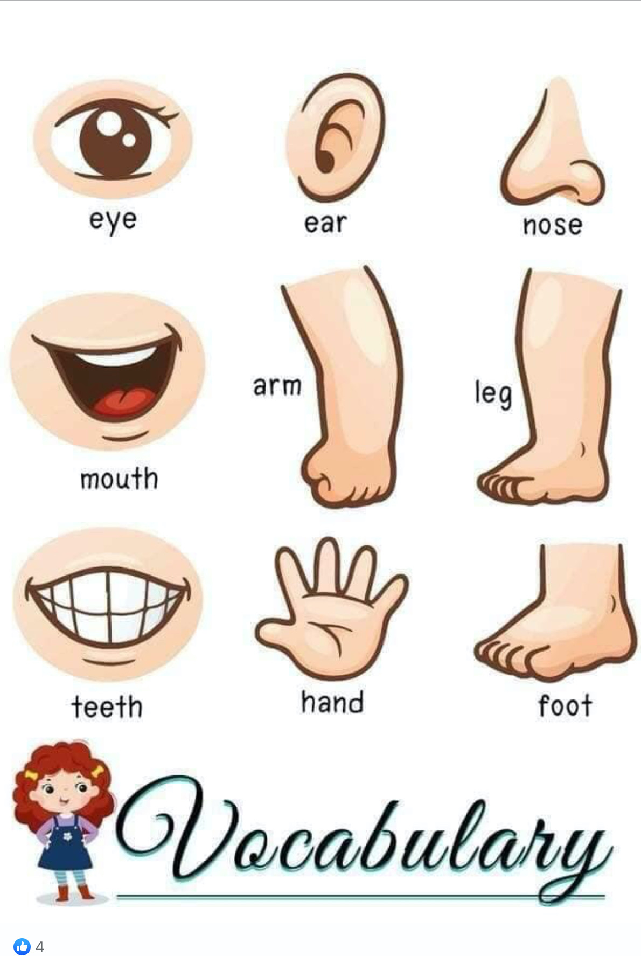
WARMING UP: TOUCH, SHOW AND REPEAT THE WORDS;

Slide 5
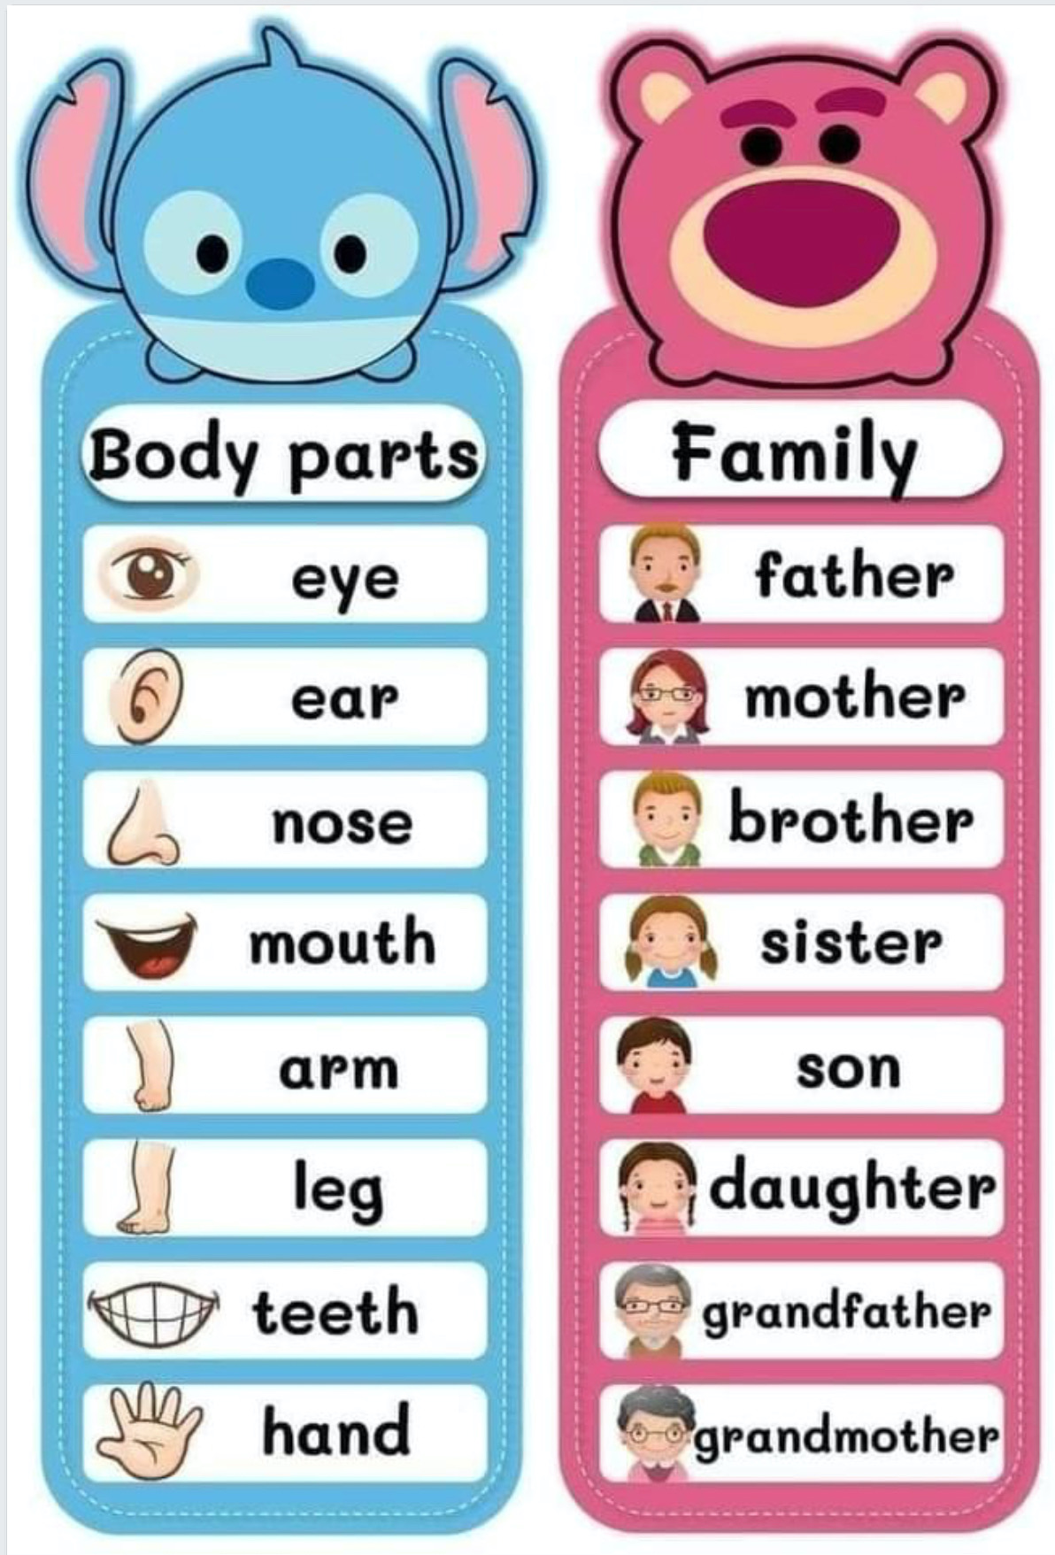
PARTS OF THE BODY OF MY FAMILY MEMBERS
TASK READ AND NAME THE WORDS

Slide 6


Slide 7
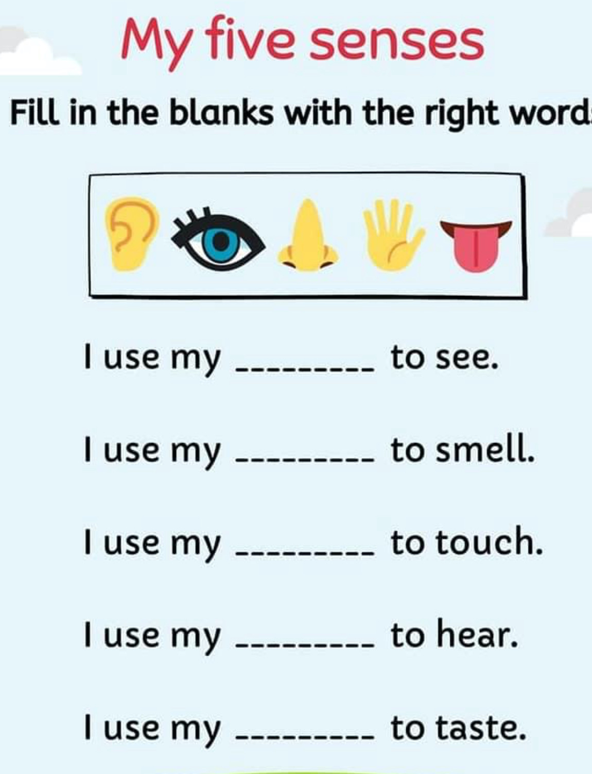
TASK:REPEAT PARTS OF THE BODY AND MAKE SENTENCES:

Slide 8
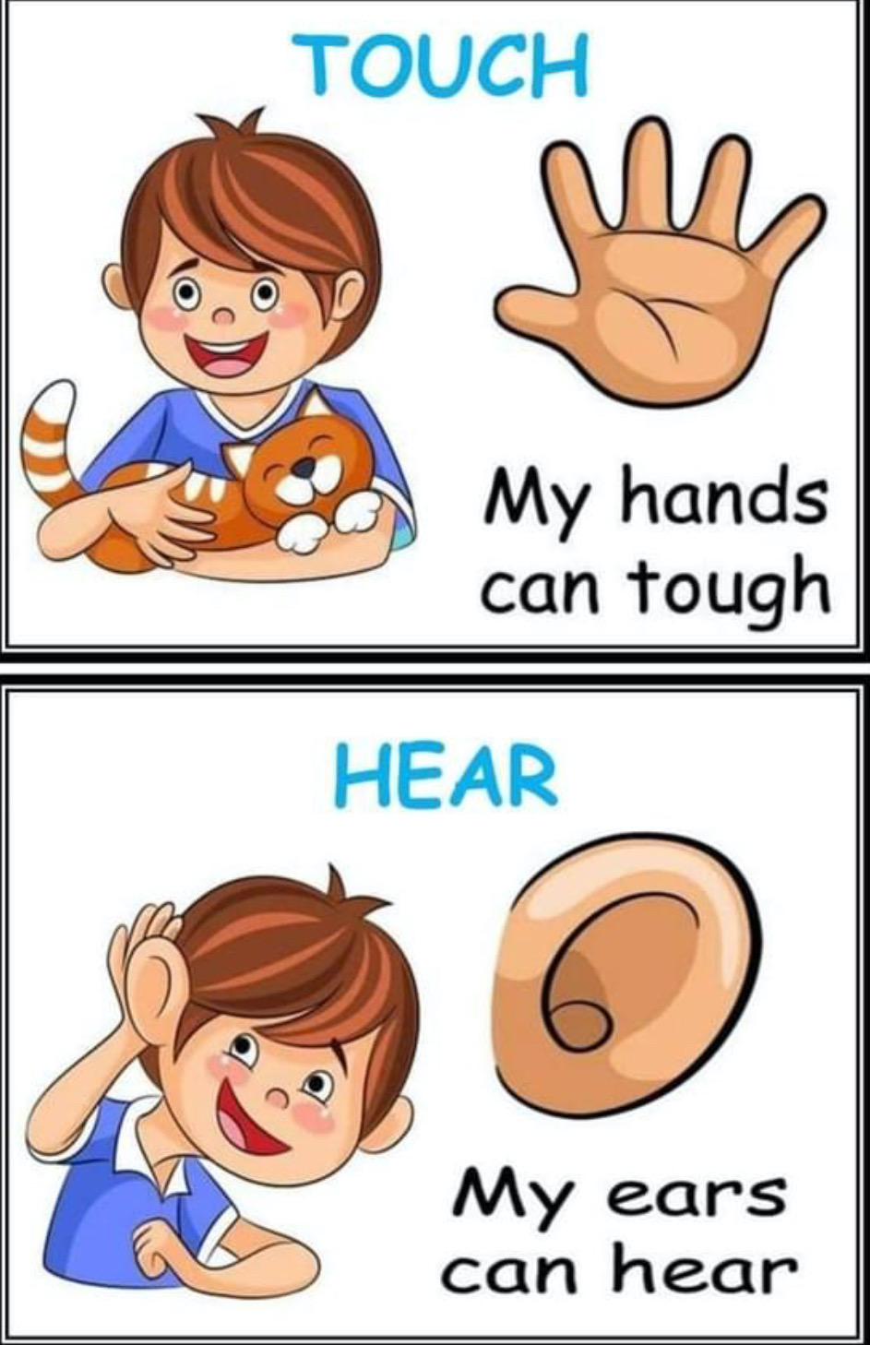
WORK IN PAIRS:
ASK AND ANSWEAR;
ПОВТОРИТИ ДІЄСЛОВО CAN

Slide 9
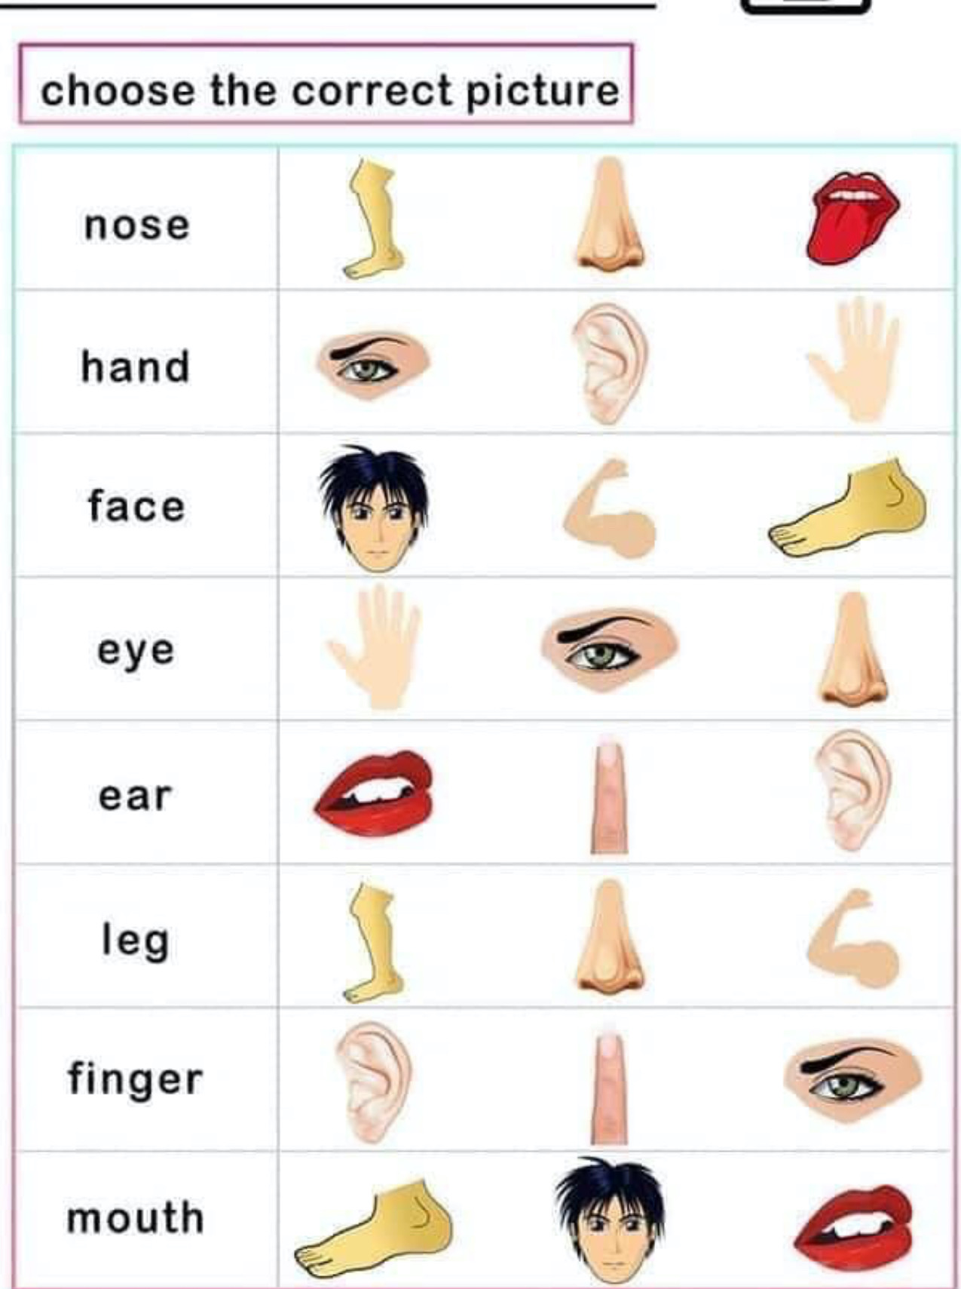
Task :Circle or tick the word.

Slide 10
TASK: WATCH THE VIDEO AND TRY TO REPEAT;
https://youtu.be/SUt8q0EKbms

Slide 11
TASK: PLAY A GAME AND REPEAT THE WORDS FUN AND INTERESTING;
https://wordwall.net/resource/18982502/body-parts-big-surprise-1

Slide 12
TASK: WE LIKE TO MOVE AND DO EXERCISES, RELAX AND REPEAT:
https://youtu.be/kT9Hn3IXLUE

Slide 13
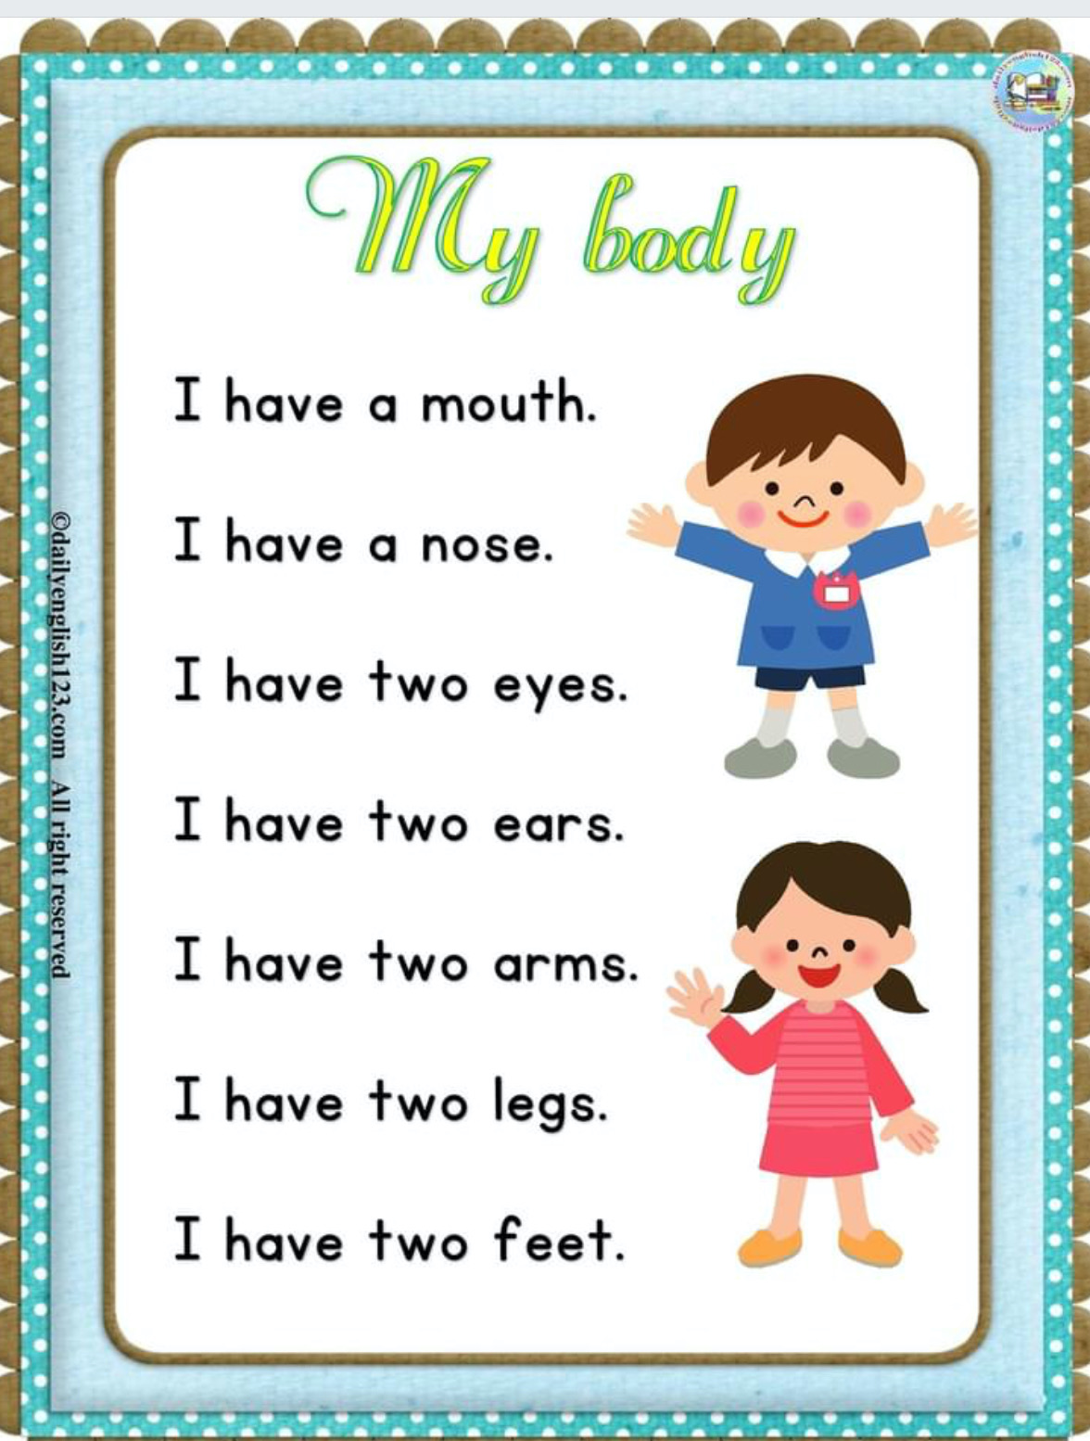
TASK: DESCRIBE YOURSELF;

